Slide 1
ΣΤ΄. Ο Β΄ Παγκόσμιος Πόλεμος
1939-1945
Β΄ Μέρος
Ιουλία Αρταβάνη
Σχ. Έτος 2024-2025
2^{ο} ΕΠΑΛ Αγ. Παρασκευής

Slide 2
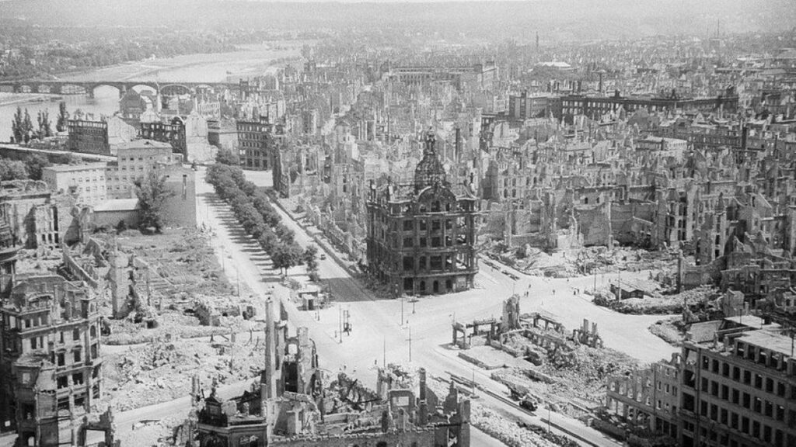
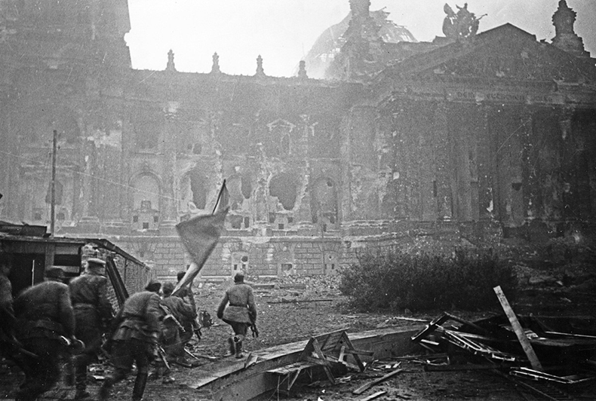
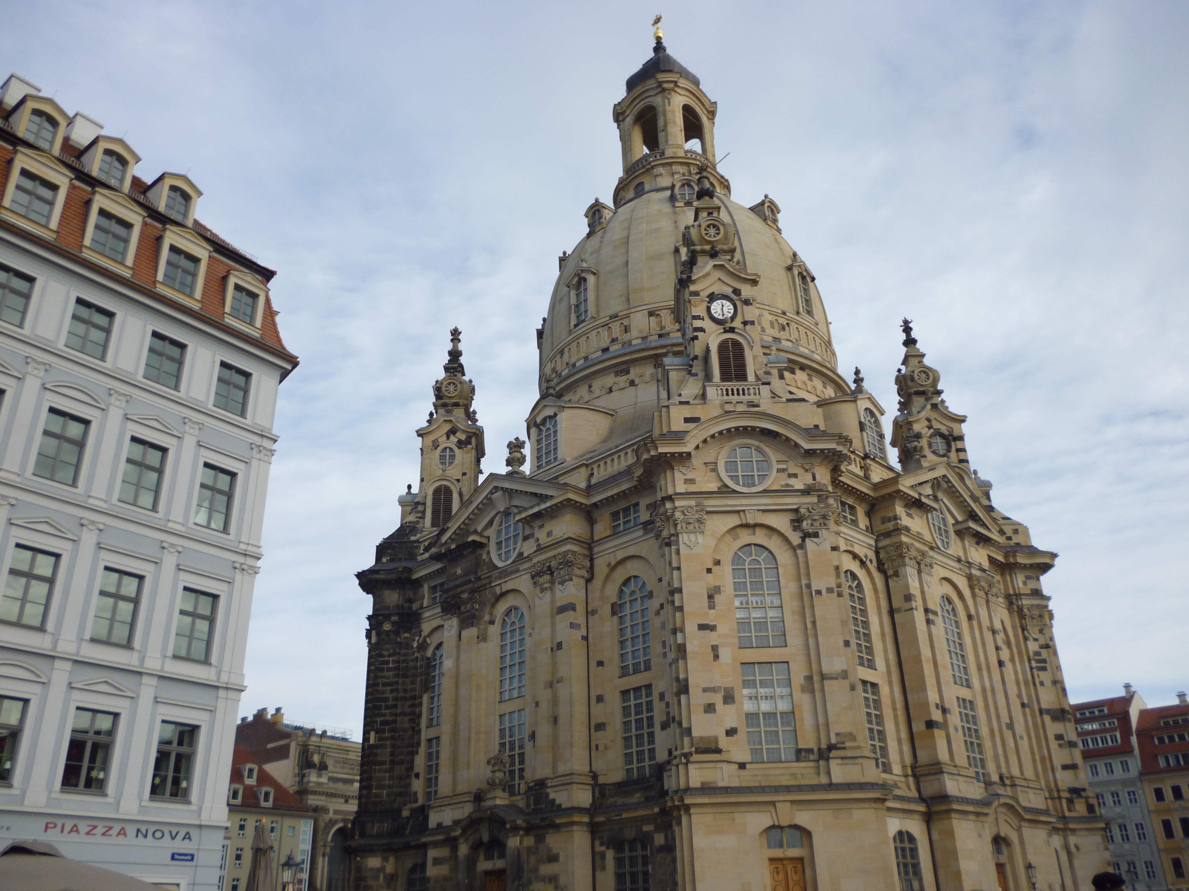
Ο πόλεμος έχει δύο όψεις και οι δύο είναι άσχημες.
Ο Βομβαρδισμός της Δρέσδης από τους Συμμάχους (13-15 Φεβρουαρίου 1945).
Η κατάληψη του Βερολίνου από τον Σοβιετικό Στρατό: Απρίλιος του 1945.
Δρέσδη 2011: Τα κτήρια ξανακτίστηκαν αλλά σε πολλά σημεία φαίνονται τα ίχνη του ανελέητου βομβαρδισμού.

Slide 3
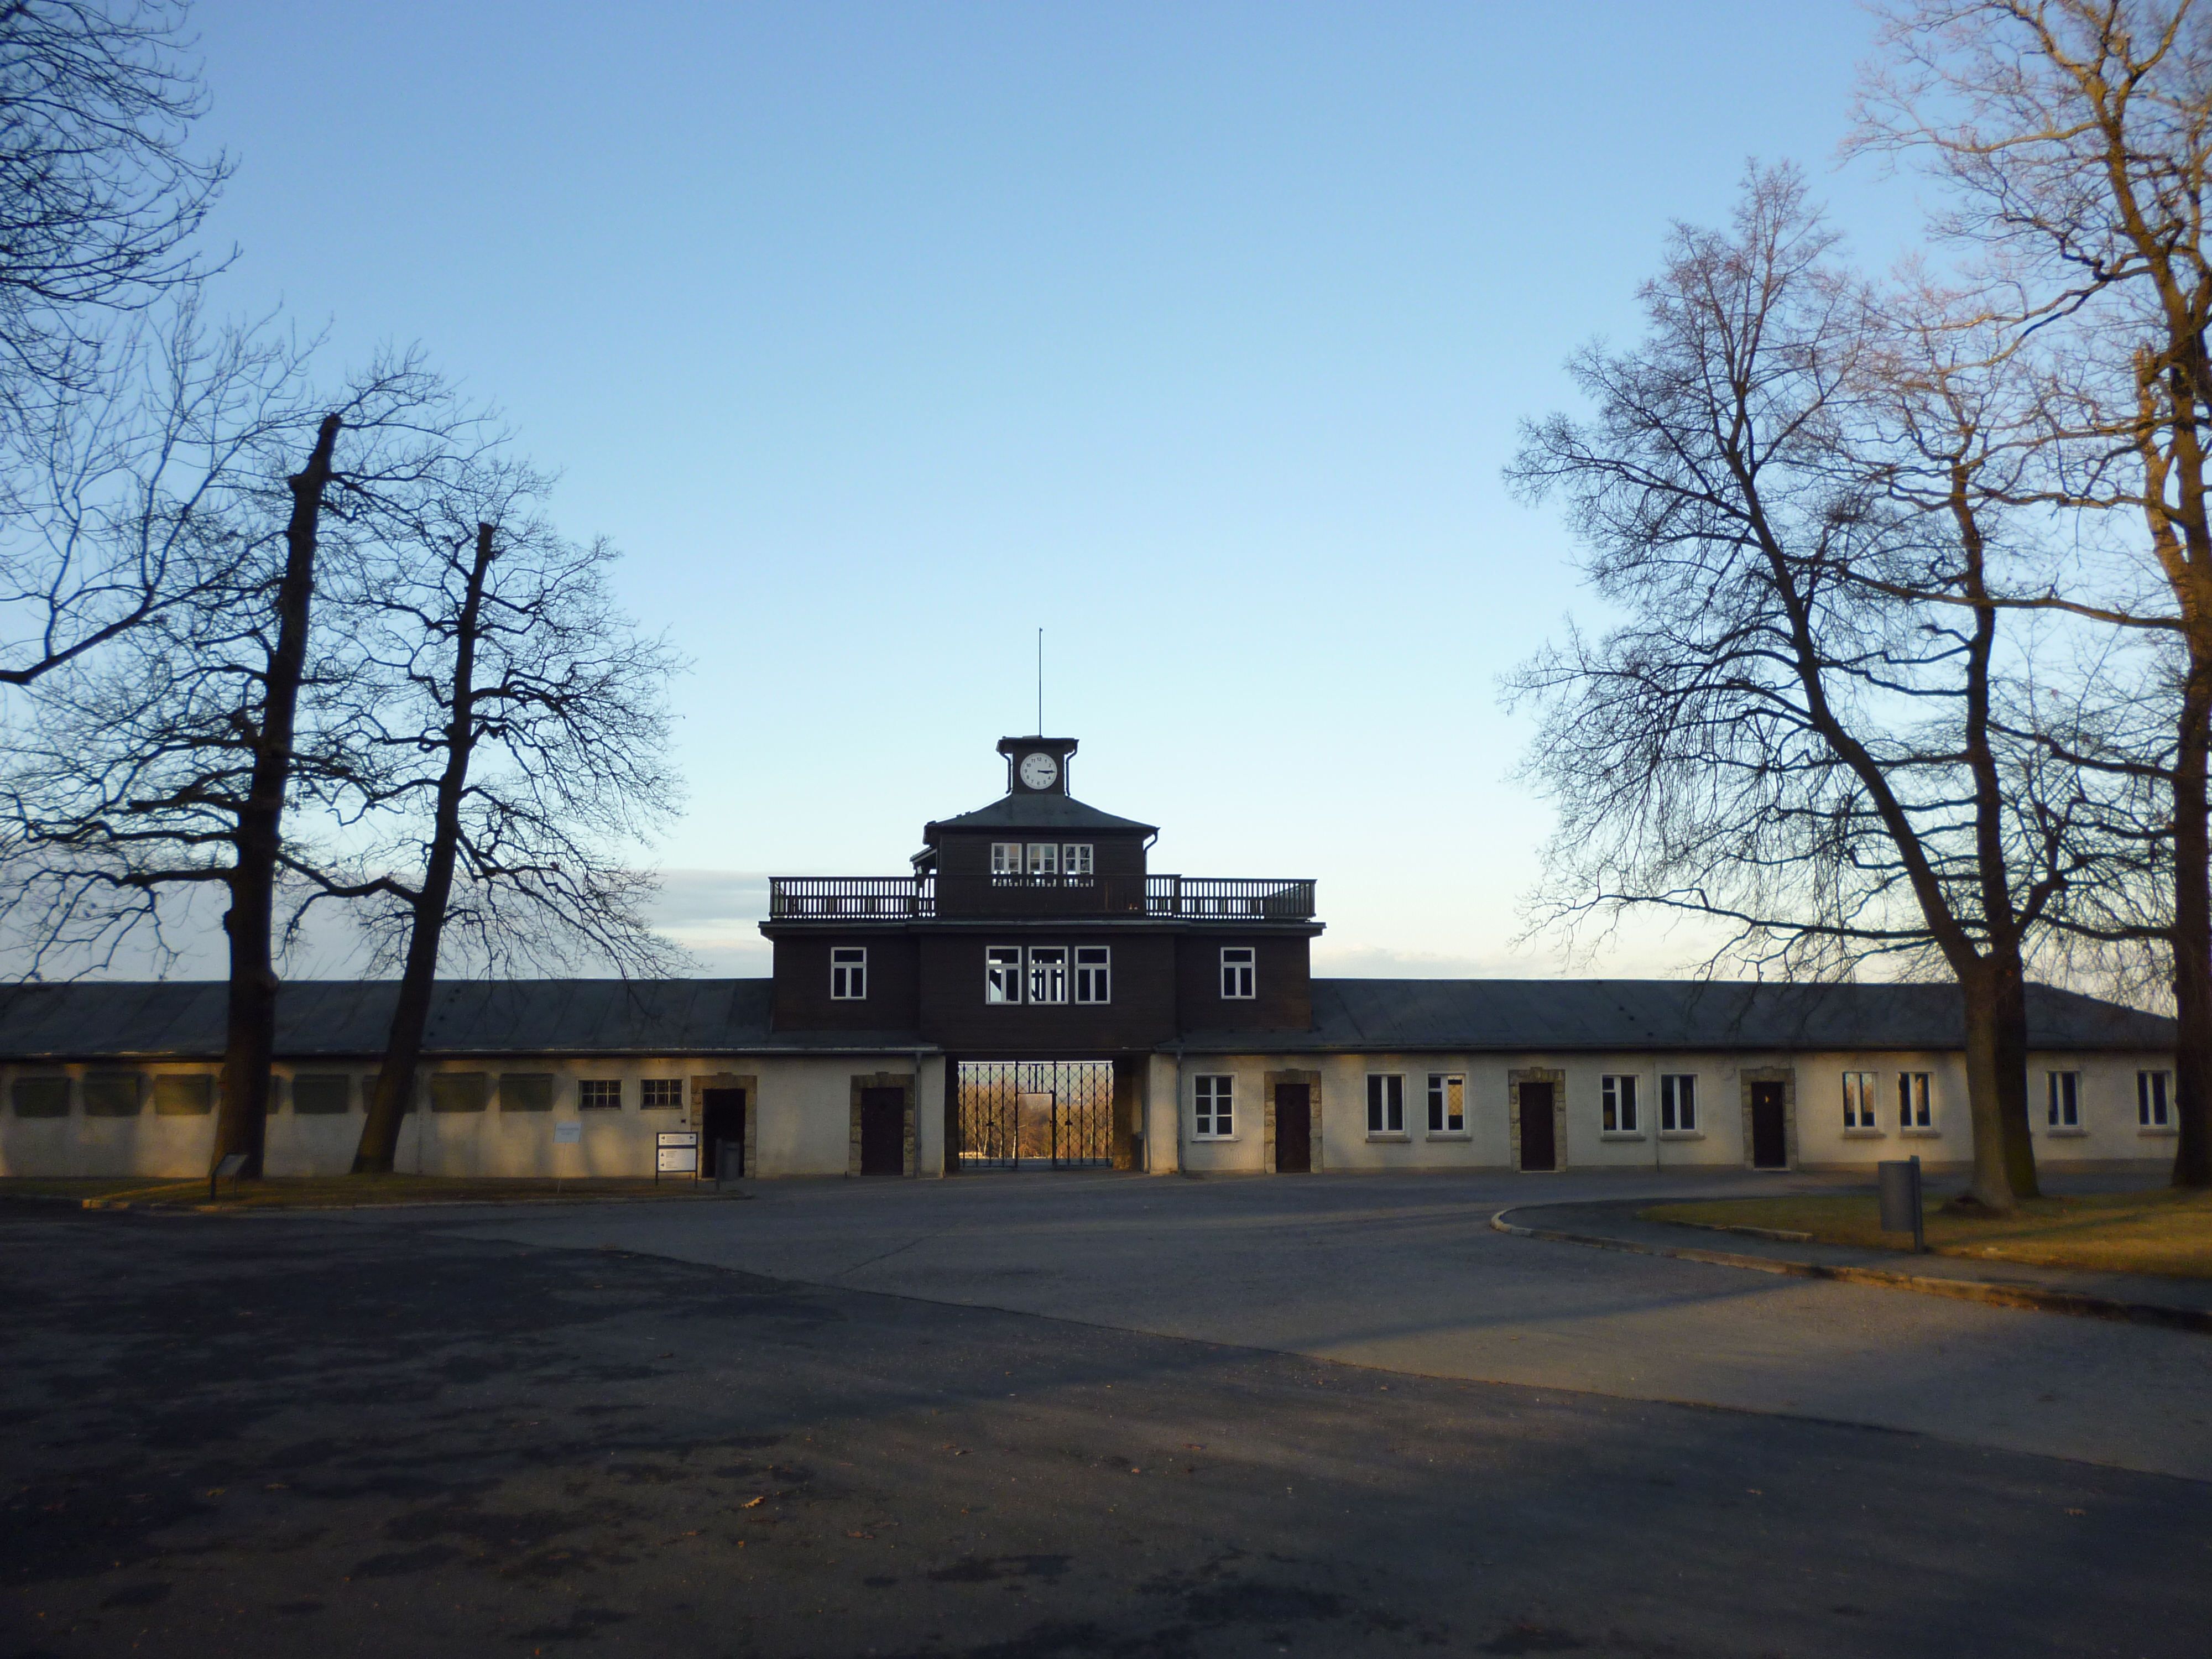
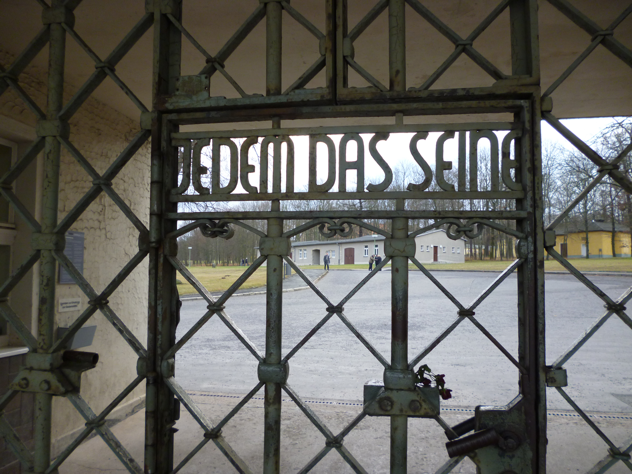
Ο δρόμος προς το Buchenwald
Υπήρχαν δεκάδες στρατόπεδα συγκέντρωσης με μοναδικό στόχο την εξόντωση ανθρώπων με κριτήρια:
φυλετικά, όπως Εβραίοι, Τσιγγάνοι,
κοινωνικά όπως ομοφυλόφιλοι και
πολιτικά όπως αντιφρονούντες.
Η εξόντωση των Εβραίων είχε το κωδικό όνομα Τελική Λύση.
Η νύχτα των Κρυστάλλων (9-10 Νοεμβρίου 1938).
Στα στρατόπεδα συγκέντρωσης κορυφώθηκε η βαρβαρότητα του ανθρώπου.
Buchenwald: Στρατόπεδο συγκέντρωσης κοντά στη γερμανική πόλη της Βαϊμάρης.

Slide 4
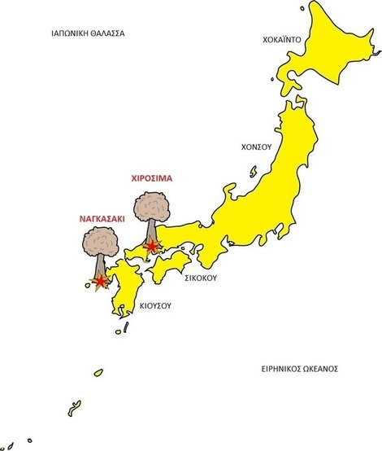
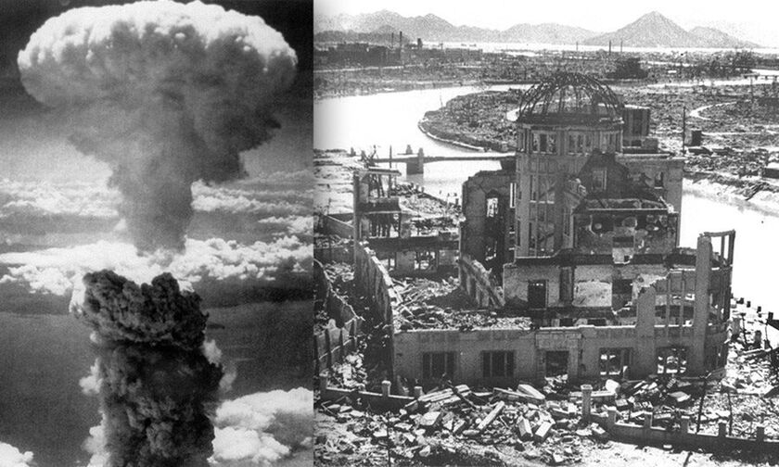
Πυρηνικές Βόμβες: Χιροσίμα & Ναγκασάκι (Αύγουστος του 1945).
Βόμβες με ανυπολόγιστες συνέπειες για τον ιαπωνικό λαό. Πράξη ισχύος από την πλευρά των Η.Π.Α. αλλά και εκδίκησης.
Η χρήση πυρηνικών όπλων θέτει τις βάσεις για ένα νέο είδος πολέμου.

Slide 5
3. Ένας Απολογισμός (σελ. 122-123)
Τεράστιες Ανθρώπινες Απώλειες.
  Μάχιμος και Άμαχος πληθυσμός
Κορύφωση της Βαρβαρότητας.
  Στρατόπεδα Συγκέντρωσης (φυλετική καθαρότητα).
Χρήση της Ατομικής Βόμβας (ενώ η Ιαπωνία ήταν έτοιμη να συνθηκολογήσει).
Άνοιξε μία πληγή που απειλεί ΑΚΟΜΑ όλη την ΑΝΘΡΩΠΟΤΗΤΑ.
Όλοι οι αναπτυξιακοί κλάδοι ΤΕΘΗΚΑΝ στην υπηρεσία του ΠΟΛΕΜΟΥ.
  Βιομηχανία / επιστήμη / τεχνολογία
Μεγάλο πλήγμα στην ΟΙΚΟΝΟΜΙΑ όλων των χωρών.
  Κατεστραμμένα εργοστάσια, πόλεις, εγκαταστάσεις (λιμάνια, αεροδρόμια, σιδηρόδρομοι, γέφυρες…)
Πλήγμα και στον ΠΟΛΙΤΙΣΜΟ (λεηλασίες αρχαιολογικών χώρων και μουσείων).
Το χειρότερο η ΗΘΙΚΗ κατάπτωση του ανθρώπου που έζησε αυτή τη θηριωδία.

